Slide 1
Londen 2013
18 augustus 2013- 24 augustus 2013

Slide 2
Vertrek op 18 augustus 2013
Opstaan om 7uur.
Trein halen om 8u35 in Lille europe.
Aankomst in London om 8u57 lokale tijd in St. Pancras.
Dag ticket kopen voor de Metro.
Metrolijn: Hammersmith & city line tot. Liverpool street. Overstappen op de Central line tot aan Newbury park.
Te voet naar het hotel.

Slide 3
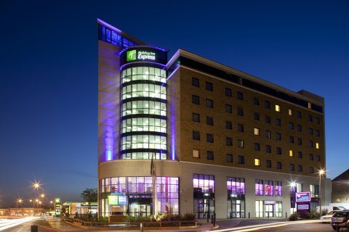
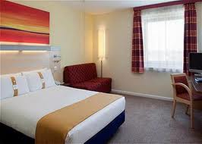
Hotel
Holiday Inn Express Newbury Park.

Slide 4
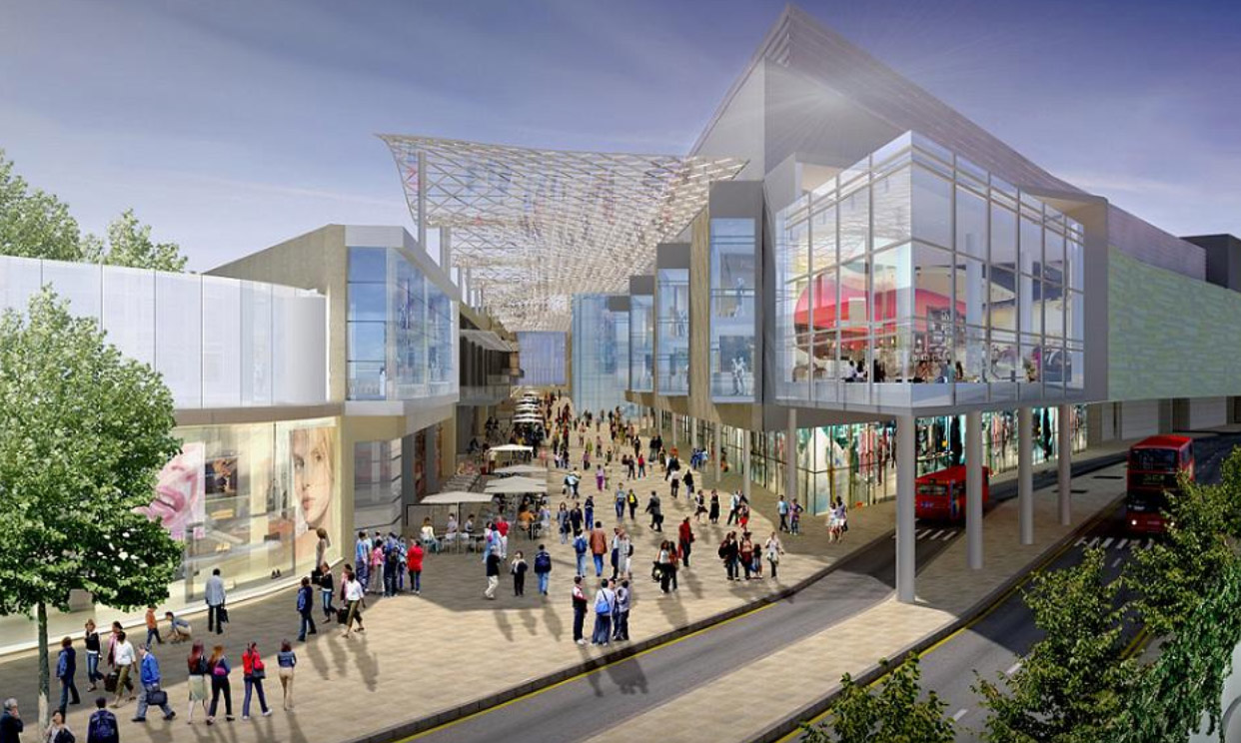
Activiteiten
Shoppen in Oxfordstreet, Regendstreet en Westfield shoppingcenter.

Slide 5
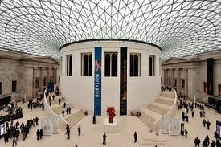
Activiteiten
British Museum

Slide 6
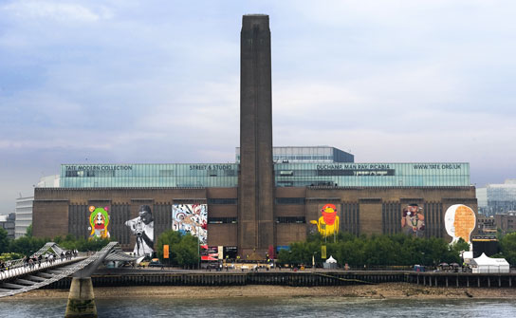
Activiteiten
Tate Modern

Slide 7
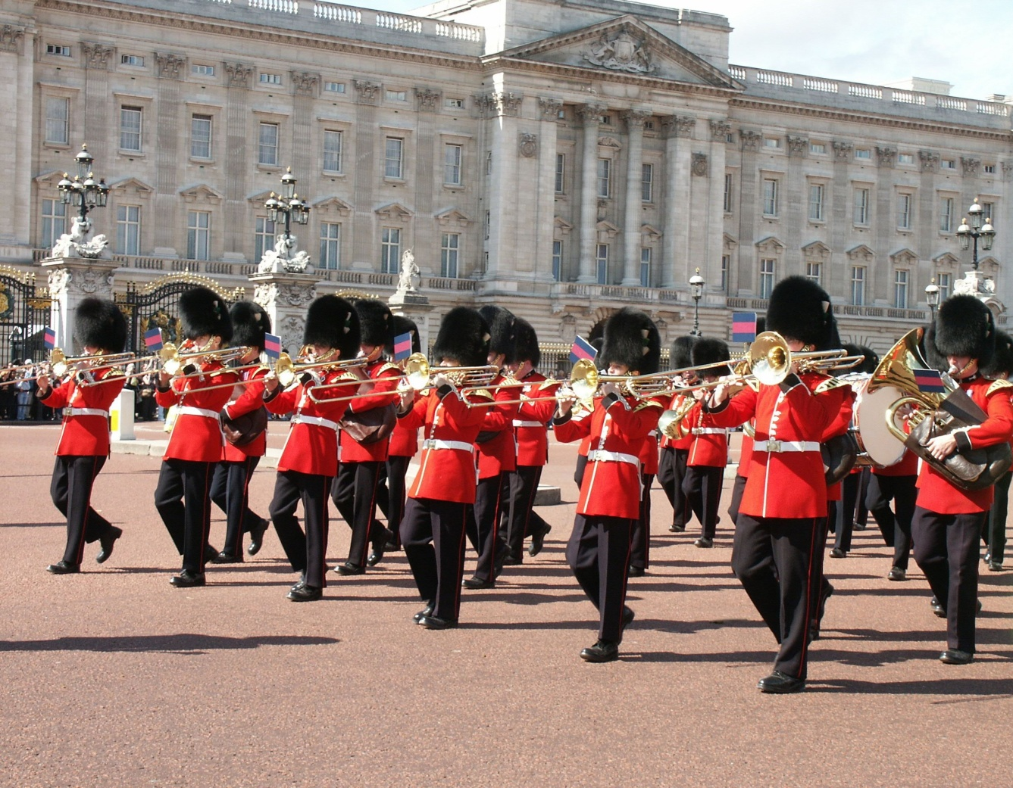
Activiteiten
Wachtwissel aan Buckingham Palace.

Slide 8
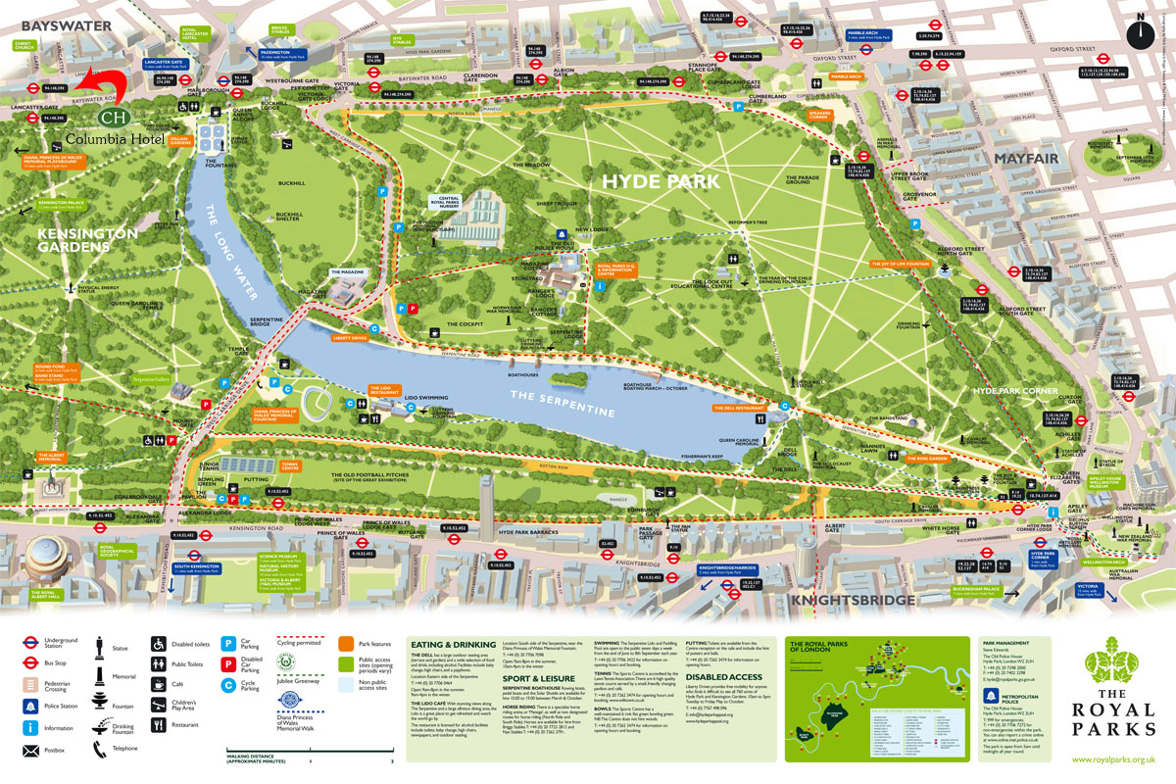
Activiteiten
Hyde Park

Slide 9
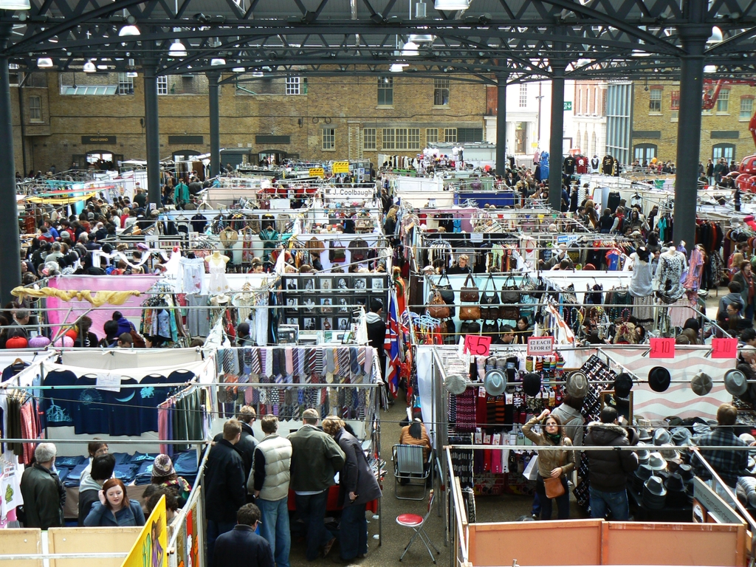
Activiteiten
Brick Lane

Slide 10
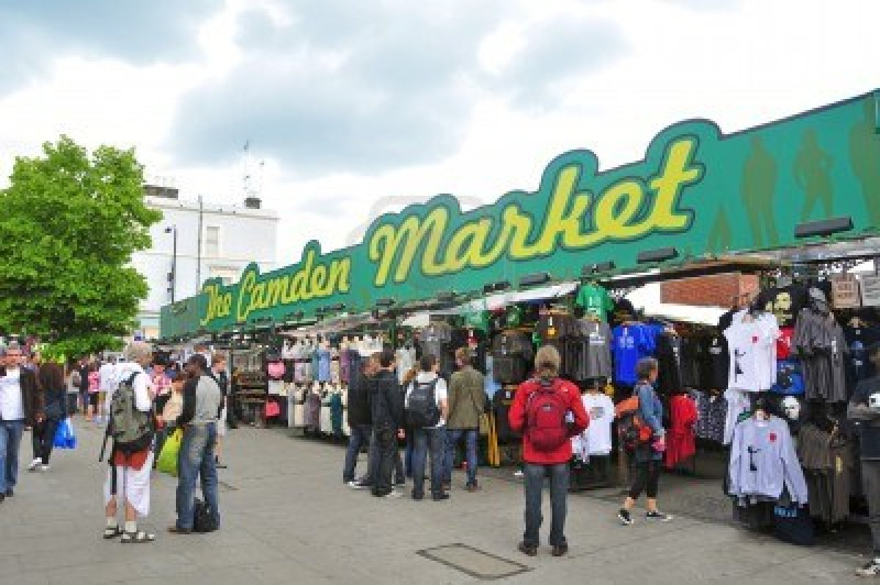
Activiteiten
Camden Market

Slide 11
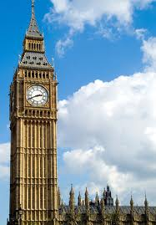
Activiteiten
Big Ben

Slide 12
Eetplaatsen
Eat
Subway
Starbucks
Brick Lane
Camden Market

Slide 13
Terugkeer op 24 augustus 2013
Met de metro naar St. Pancras om daar de trein om 19u34 lokale tijd te halen.
In Lille europe om 22u00 Belgische tijd.

